Slide 1

DESENVOLVIMENTO
DE
PÁGINAS WEB
Imagens
Pimentel
pimentel@uniriotec.br
UNIRIO, 2010
Pimentel
1 /9
UNIRIO

Slide 2

Etiqueta IMG
img é um elemento vazio (sem etiqueta de fechamento)
src (source): aponta para o endereço URL do arquivo de imagem.
alt (alternate text): fornece um texto equivalente para a imagem. Campo obrigatório (acessibilidade)
<img src="imagens/logo.gif" alt="SBSC 2008" >
endereço URL absoluto ou relativo
texto equivalente
http://dev.w3.org/html5/spec/embedded-content-1.html#the-img-element
Pimentel
2 / 8
UNIRIO

Slide 3
Figura (figure)
Figura (imagem ou texto) com o agrupamento da legenda/título
  <figure>
  <img src="pimentel.jpeg" alt="Pimentel">
  <figcaption>Prof. Dr. Pimentel</figcaption>
  </figure>
  <p>Analise o exemplo de código a seguir.</p>
  <figure>
  <figcaption>Código-exemplo 4</figcaption>
  <pre><code>interface PrimaryCore {
  boolean verifyDataLine();
  void sendData(in sequence&lt;byte> data);
  void initSelfDestruct();
  }</code></pre>
  </figure>
  <p>A interface intitulada PrimaryCore serve para ... </p>
Pimentel
9 /9
UNIRIO

Slide 4




Sua foto na página inicial da homepage
O que você quer dizer com sua imagem?
SORRIR OU SÉRIO?
ENCARAR OU OLHAR PARA O FUTURO?
Pimentel
3 / 8
UNIRIO

Slide 5


Sua foto na página inicial da homepage
O que você quer dizer com sua imagem?
ENQUADRAMENTO
Pimentel
4 / 8
UNIRIO

Slide 6
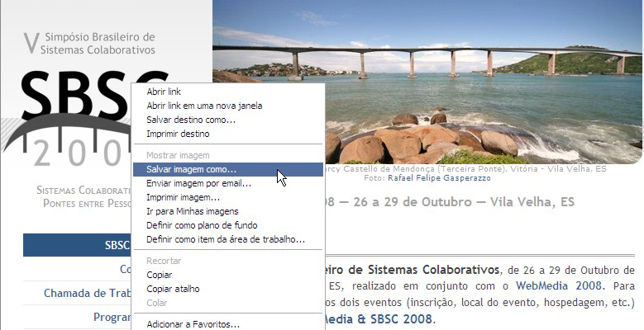

Obtendo imagens prontas
botão direito
do mouse
diretamente das páginas Web
Atenção sobre os Direitos Autorais das imagens!
Pimentel
5 / 8
UNIRIO

Slide 7
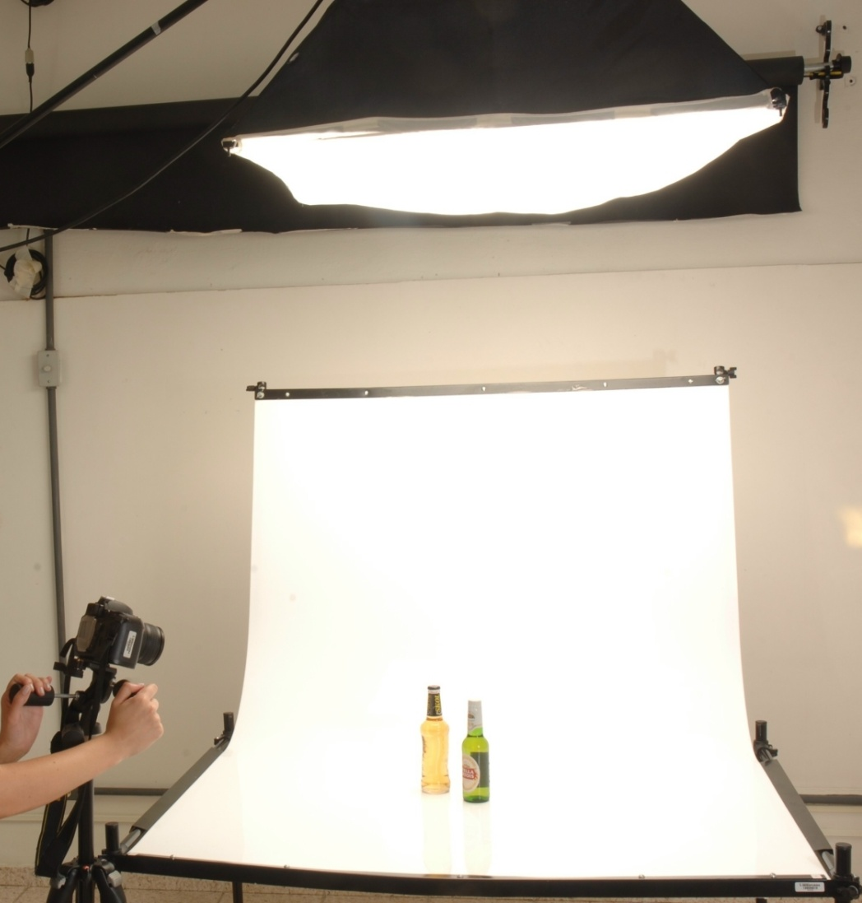
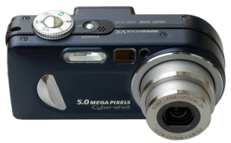
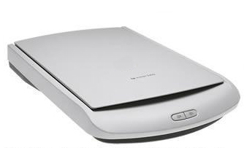
Criando novas imagens - do real para o virtual
Câmera Digital
Scanner
Pimentel
6 / 8
UNIRIO

Slide 8
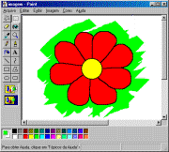
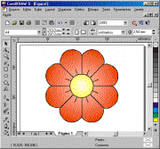
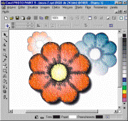
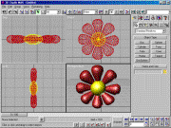
Edição de imagens – criação no virtual
Microsoft Paint
CorelDRAW
3DStudio
Corel PHOTO-PAINT
Pimentel
7 / 8
UNIRIO

Slide 9



Tipos de imagem
BMP, GIF, JPG, PNG, TIF, PCX, RAW etc.
GIF | JPG | PNG
(0,21KB)
(0,93KB)
(1,01KB)
(5,68KB)
(3,33KB)
(8,81KB)
GIF: mais adequado para imagens como fronteiras nítidas e com poucas cores
  logotipos, ícones, imagens em tons de cinza
JPEG: mais adequado para imagens com muitas cores e sem fronteiras nítidas
  fotografias
PNG: desenvolvido por volta de 1995, tornou-se uma recomendação do W3C em 1996, e tem sido implementada na maioria dos browsers desde 1998.
Pimentel
8 / 8
UNIRIO

